Slide 1
Histologie buněk imunitního systému
Bi5220c Imunologie - cvičení 2021

Slide 2
Imunitní buňky
Leukocyty = bílé krvinky
Granulocyty
  Neutrofily
  Eozinofily
  Bazofily
Agranulocyty
  Lymfocyty
  Monocyty (makrofágy)

Slide 3
Imunitní buňky
Granulocyty
Specifická granula barvící se acidickými či bazickými barvivy (podle Pappenheima)
Azurofilní granula obsahující lytické enzymy (barví se purpurově)
Agranulocyty
Neobshahují specifická granula
Azurofilní granula

Slide 4
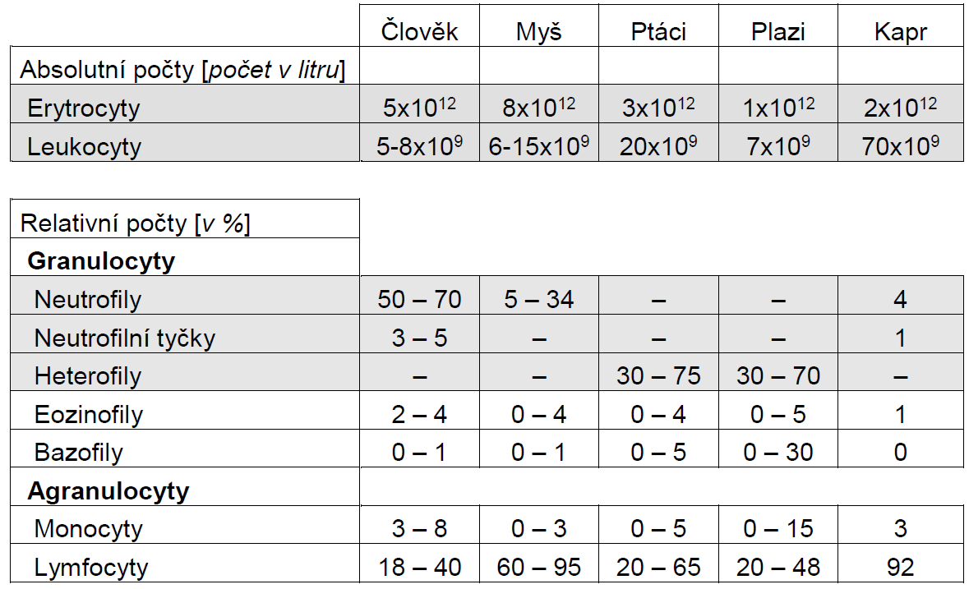

Slide 5
Hladina leukocytů v periferní krvi
Počet leukocytů kolísá v průběhu dne
Větší odchylky za chorobných stavů
Poikilotermní živočichové – vliv ročního období (kolísání teplot)

Slide 6
Leukocyty

Slide 7
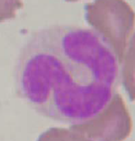
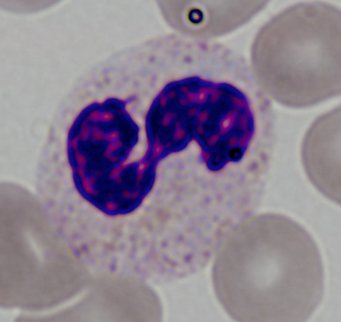
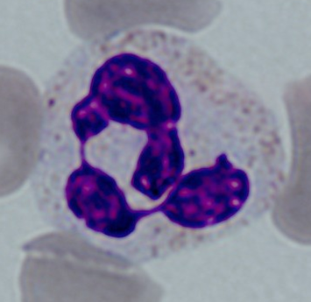
Neutrofily
60 – 70 % cirkulujících leukocytů
10 – 12 µm
Segmentované jádro
Neutrofilní tyčky
Granulocyt – specifická granula se barví acidickými i bazickými barvivy
Životnost 6 – 7 hodin v krvi
(1 – 4 dny ve tkáni)
Receptor pro C3b složku
komplementu, FcγR, …
Funkce – fagocytóza
Notes:
Erytrocyt cca 7 µm

Slide 8
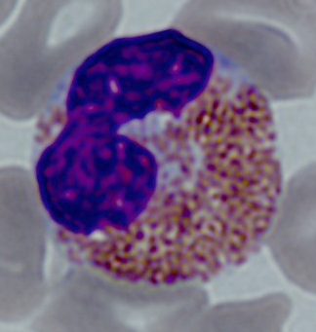
Eozinofily
2 – 4 % cirkulujících leukocytů
Výskyt převážně v tkáních
12 – 14 µm
Jádro rozděleno na dva segmenty
Granulocyt - hodně specifických granul (až 200), která se barví eozinem cihlově červeně
Životnost 6 – 12 hodin
(ve tkáni několik dní)
Receptory FcεR a FcγR
Notes:
Erytrocyt cca 7 µm

Slide 9
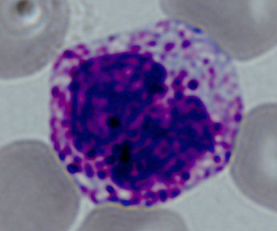
Bazofily
<1 % cirkulujících leukocytů
9 – 10 µm
Jádro esovité, někdy laločnaté, překryté granulami
Granulocyt – granula se barví zásaditými složkami barviva
Hlavní komponentou specifických
granul je histamin a heparin
Pouze v krevním oběhu
Životnost 1 – 7 dní
Vysokoafinní receptor FcεR
Notes:
Erytrocyt cca 7 µm

Slide 10
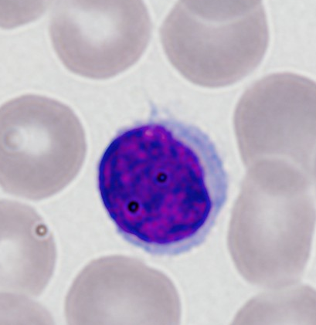
Lymfocyty
24 – 40 % cirkulujících leukocytů
6 – 8 µm
Kulaté jádro téměř vyplňující celou buňku
Životnost několik měsíců
U ryb, obojživelníků a plazů nebyly prokázány jednotlivé subpopulace T lymfocytů (Th, Tc )
Notes:
Erytrocyt cca 7 µm

Slide 11
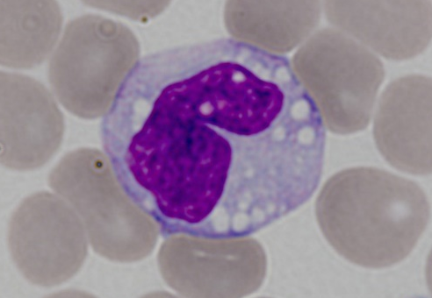
Monocyty
3 – 8 % cirkulujících leukocytů
12 – 20 µm
Oválný až ledvinovitý tvar jádra
Životnost 12 – 100 hodin (v tkáních až několik měsíců)
Ve tkáních se diferencují na makrofágy
Makrofágy se liší podle typu tkáně, ve které se nacházejí
  Kupfferovy buňky v játrech
  Alveolární makrofágy v plicních sklípcích
  Osteoklasty v kostní tkáni
  Mikroglie v nervové tkáni
Receptor pro C3b složku komplementu a FcγR
Funkce – fagocytóza, APC
Notes:
Erytrocyt cca 7 µm

Slide 12
Další buňky imunitního systému

Slide 13
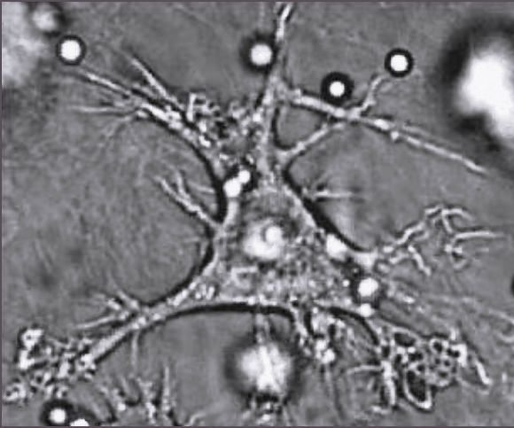
Dendritické buňky
<1 % v periferní krvi
Dlouhé membránové výběžky
Jádro nepravidelné
APC
Receptory FcγR, FcεR a receptor pro C3b složku komplementu
Převážně ve tkáních (např. kůže)

Slide 14
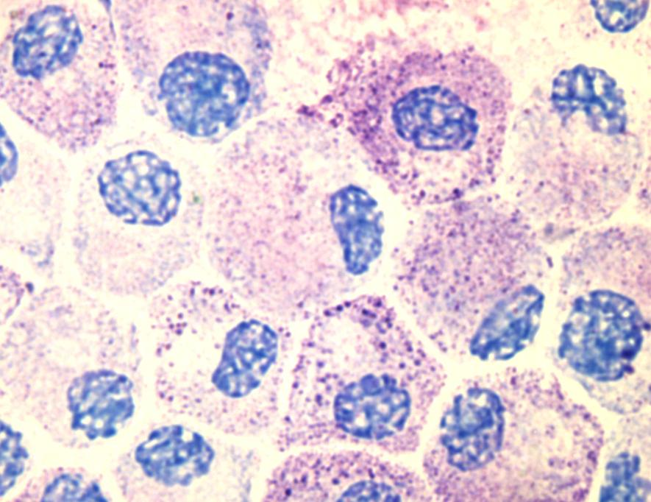
Žírné buňky (mastocyty)
Ve tkáních v oblasti tzv. imunologických bariér (v kůži, sliznicích na vstupu dýchacího a trávicího traktu a v plicní tkáni)
Receptor FcεR
Granula s obsahem histaminu

Slide 15

NK buňky
= natural killers
Jádro kulaté nebo se zářezem
Azurofilní granula (lyzozomy)
Převážně v periferní krvi
Funkce – rozpoznání a likvidace nádorových a virem napadených
Rozeznávají buňky, které mají na povrchu abnormálně málo MHC I

Slide 16
Endoteliální buňky
Významní regulátoři imunitní odpovědi
Po aktivaci prozánětlivými cytokiny výrazně zvyšují expresi adhezívních molekul
Prostup imunitních buněk (neutrofilů, monocytů a lymfocytů) do tkání
Zdrojem řady cytokinů

Slide 17
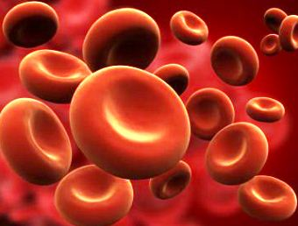
Erytrocyty
4 - 5 milionů v µl
Cca 7 µm
Životnost cca 120 dní
Počet erytrocytů je u jednotlivých druhů živočichů poměrně stálý
Procentuální zastoupení erytrocytů v krvi se velmi liší u různých tříd: u savců je asi 45 %, u ptáků asi 35 %, a u některých ryb nebo obojživelníků jen kolem 20 %

Slide 18
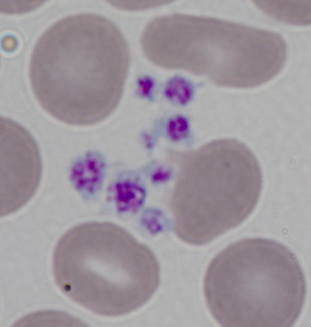
Trombocyty
250 – 400 tisíc v µl
2 – 4 µm
Bezjaderné
Okrsky cytoplazmy odškrcené od mateřské buňky – megakaryocyt
U ptáků, plazů, obojživelníků a ryb jsou erytrocyty a trombocyty oválné a s vyvinutým jádrem
Životnost cca 10 dní
Velké množství granulí – alfa granula, denzní granula, lyzozomy
Funkce – hemokoagulace, vazokonstrikce
Notes:
Erytrocyt cca 7 µm
1 megakaryocyt – až 5 000 trombocytů

Slide 19
III. Úloha – mikroskopování krevních nátěrů člověka

Slide 20
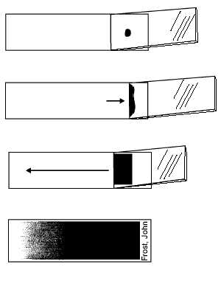
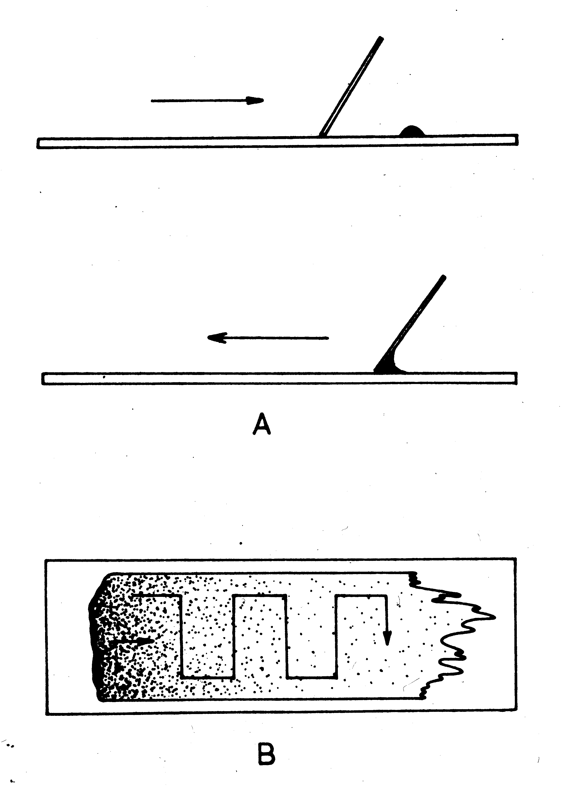
Krevní diferenciál
Metoda, kterou se určuje procentuální zastoupení jednotlivých typů leukocytů v periferní krvi

Slide 21
Barvení krevních nátěrů
Leukodif (Pliva Lachema a.s.)
Krevní nátěr necháme zaschnout
Fixace buněk methanolem (5 x 1s)
Kyselé barvení v Eosinu Y (3 x 1s)
Zásadité barvení v Azuru II (5 x 1s)
Opláchnutí ve stabilizačním pufru (PBS)
Necháme usušit a hodnotíme

Slide 22
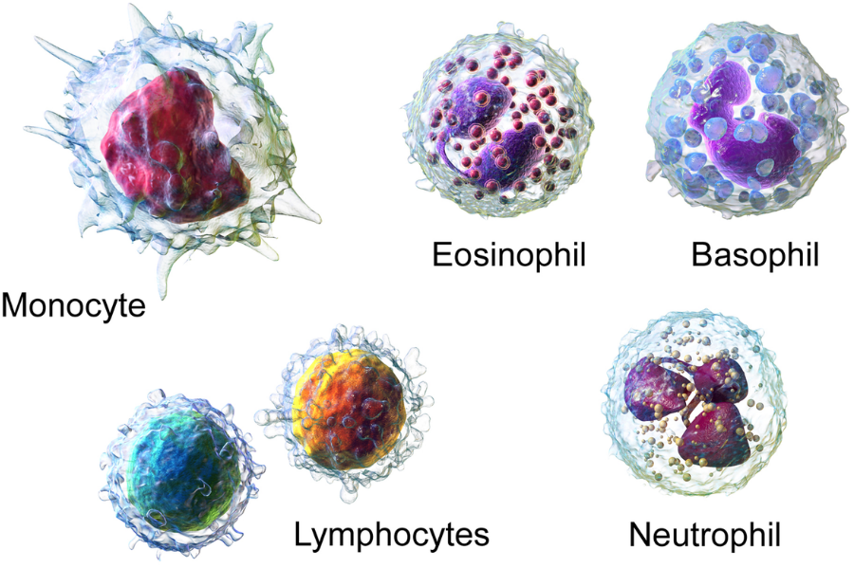
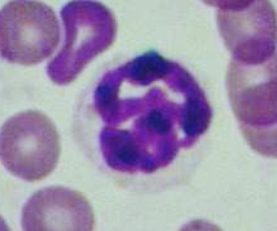
Krevní diferenciál - výstup
Zakreslete všechny nalezené typy leukocytů člověka
Vypočtěte krevní diferenciál
Porovnejte lidské a myší leukocyty, zakreslete myší prstencový neutrofil

